Slide 1
FINAL PROJECT REPORT
SMC + PPO 多股票動態資金配置系統
Smart Money Concept × Proximal Policy Optimization
組員
課堂授課教授
報告主題
游宗勝
李承育
史福隆
陳煥 老師
以 SMC 特徵建立 PPO 交易環境，驗證 Pair / Basket 台股資金配置策略。
Demo: Streamlit App | Video: YouTube
DRL Final Project Proposal
01

Slide 2
FINAL PROJECT REPORT
SMC + PPO 多股票動態資金配置系統
本專案把 Smart Money Concept 的市場結構訊號轉成可計算特徵，再用 PPO 學習在多檔台股之間分配資金。
SMC
PPO
Pair
Basket
市場結構特徵
強化學習決策器
0050 / 2330
0050 / 2330 / 2412
PD / OB / FVG
連續 action
兩檔配置
三檔配置
報告主軸：此專案不是單純預測明天漲跌，而是訓練一個能依市場狀態調整部位、控制成本與回撤的交易策略。
Source: README.md, train_pipeline.py, twse_pipeline_common.py
01

Slide 3
PROJECT OVERVIEW
專案目標：把主觀交易概念，整理成可訓練、可回測、可推論的流程。
輸入資料
模型任務
評估方式
台股日線 OHLCV：開盤、最高、最低、收盤、成交量。
PPO 讀取目前市場狀態，輸出買進比例或資金權重。
推論期間不再訓練，只載入已訓練好的 PPO 權重。
由價格計算 SMC 特徵與 20 日價差 z-score。
Pair 模型在 0050 與 2330 之間做選擇。
用累積報酬率、Sharpe Ratio、最大回撤評估策略品質。
使用時間切分，避免用未來資料訓練模型。
Basket 模型在 0050、2330、2412 之間分散配置。
同時記錄交易成本、稅費與漲停導致的失敗委託。
Source: app.py, predict_pipeline.py, twse_pipeline_common.py
02

Slide 4
RELATED WORK 1 / PPO + SMC FLOW
Related work 先看整體流程：SMC 負責描述市場，PPO 負責學習配置。
1
市場資料
2
SMC 訊號
3
相對價值
4
交易環境
5
PPO 決策
台股 OHLCV
日線價格與成交量
Premium / Discount
Order Block
Fair Value Gap
Pair / Basket
Spread Z-Score
資金、部位、交易成本
台股稅費與漲停限制
輸出 action
轉換為目標權重
核心概念：SMC 提供「市場目前在哪裡」；PPO 學習「此時資金應該放在哪一檔、放多少」。
Source: docs/images/ppo-sarsa-decision-flow.svg, twse_pipeline_common.py
03

Slide 5
RELATED WORK 2 / PPO STATE-ACTION-REWARD
PPO 在本專案中可理解成 state、action、reward 的交易閉環。
State 狀態
Action 動作
Reward 獎勵
每檔股票的 PD_Pos、OB_Dist、FVG_Signal。
Pair：action > 0 偏向 0050；action < 0 偏向 2330。
鼓勵淨值成長與較佳風險調整報酬。
Pair 或 Basket 的 spread z-score。
扣除交易成本、證交稅與手續費。
Basket：將正 action 正規化成三檔股票配置比例。
目前持股權重與現金比例。
對新增最大回撤加重懲罰。
最大投入比例 max_position 預設 95%。
Reward = PnL * Sharpe_Adjustment - Transaction_Cost - 2.0 * Drawdown_Penalty
Source: TWTradingEnv.step(), TWTradingEnv._target_weights()
04

Slide 6
PROPOSED SCHEME / DETAIL DESIGN
程式中的特殊設計：避免資料洩漏，並模擬台股交易限制。
避免同棒資料洩漏
feature_cols shift(1)
台股交易成本
brokerage + sell tax
模型在 t 日做決策時，只能使用 t-1 前已知的 SMC 與 z-score 特徵。
買賣手續費 0.1425% * 0.6；0050 賣出稅 0.1%，股票賣出稅 0.3%。
漲停限制
price >= prev_close * 1.10
部位轉換
action -> target weights
若價格達漲停，該筆再平衡委託會被跳過，並記錄 failed_orders。
PPO 不直接買賣股數，而是先決定目標資金權重，再由環境執行再平衡。
風險導向 reward
PnL / cost / drawdown
推論與展示
zip / ONNX / Streamlit
不只追求賺錢，也把交易成本與回撤納入訓練目標。
保留模型檔與 dashboard，能呈現訊號、淨值、回撤、部位變化。
Source: twse_pipeline_common.py, app.py
05

Slide 7
PROPOSED SCHEME / MODEL SETUP
本專案訓練兩種市場範圍：Pair 模型追求相對強弱，Basket 模型追求分散配置。
Pair
Basket
PPO
0050.TW + 2330.TW
0050.TW + 2330.TW + 2412.TW
MlpPolicy / [128,128]
台灣 50 ETF vs 台積電
加入中華電信增加防禦性
policy / value network
Pair 模型資料背景
Basket 模型資料背景
使用 0050.TW 與 2330.TW。0050 代表台灣大型權值股 ETF，2330 代表半導體龍頭；模型學習兩者相對價差與 SMC 訊號下的資金切換。
使用 0050.TW、2330.TW、2412.TW。除了 ETF 與半導體，也加入電信防禦股，讓 PPO 可以在成長型與穩定型標的間分配資金。
Source: PAIR_CONFIG, BASKET_CONFIG, train_pipeline.py
06

Slide 8
SIMULATION / DATA SPLIT
訓練與驗證採連續時間切分，避免把未來行情放進訓練。
訓練資料：2018-01-01 ~ 2024-12-31
驗證 / 推論資料：2025-01-01 ~ 2026-05-01
註：程式中的 TRAIN_END 為 2024-12-31；這裡依程式實際設定呈現。
訓練階段
驗證階段
PPO 在歷史資料中反覆與交易環境互動，學習 state -> action -> reward 的策略參數。每個模型訓練 500,000 timesteps。
驗證時只載入已訓練權重，使用 deterministic=True 產生固定策略，不再呼叫 model.learn()。
Source: train_pipeline.py, predict_pipeline.py
07

Slide 9
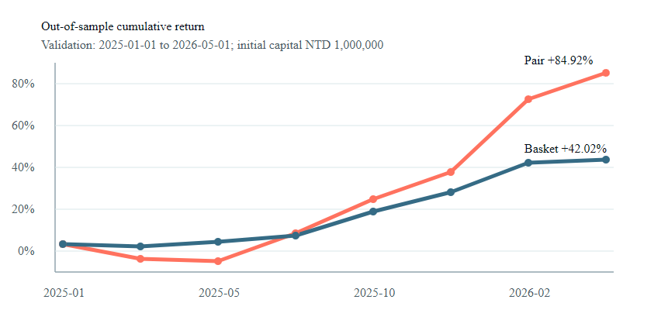
SIMULATION / RETURN CURVE
推論結果：Pair 報酬較高，Basket 淨值走勢較平穩。
台股常用解讀
累積報酬率
Pair +84.92%；Basket +42.02%。代表期末淨值相對初始本金的增加幅度。
風險調整後報酬
Sharpe Ratio：Pair 1.84、Basket 1.41；數值越高，代表承擔波動後的報酬效率越好。
最大回撤
Pair -26.72%；Basket -10.45%。Basket 報酬較低，但下跌風險明顯較小。
Source: predict_pipeline.py run on 2026-06-07
08

Slide 10
SIMULATION / RESULT SUMMARY
績效報告重點：高報酬與低回撤無法同時最大化，需看策略目的。
Out-of-sample 績效比較
累積報酬率 / Pair
84.92%
累積報酬率 / Basket
42.02%
Sharpe Ratio / Pair
1.84
Sharpe Ratio / Basket
1.41
Pair 適合的敘述
Basket 適合的敘述
期末淨值：Pair NTD 1.849M；Basket NTD 1.420M
報酬率最高，但最大回撤較深，代表承受波動較大。
報酬率較低，但最大回撤較小，資金曲線較穩。
Source: predict_pipeline.py
09

Slide 11
CONCLUSION / FUTURE WORK
結論：目前系統已能完成訓練、推論與績效展示；後續要補強比較基準與穩健性。
1
2
3
4
加入比較基準
做穩健性驗證
提升可解釋性
強化實務展示
例如買進持有、等權重投資、固定 SMC 規則、SARSA / DQN 等模型。
用不同時間窗、不同交易成本、不同市場盤勢測試策略是否仍有效。
分析 PPO action 與 PD_Pos、OB_Dist、FVG、z-score 的關係。
把 ONNX 推論、Streamlit dashboard、風控警示整合成完整展示流程。
總結一句話：本專案已證明 SMC 特徵可以被放進 PPO 交易環境；接下來要證明策略在更多市場條件下仍然穩定。
Source: project code review and inference report
10

